Slide 1

بسم الله الرحمن الرحيم

Slide 2
محاضرات في فقه السيرة
إعداد
الأستاذ الدكتور / أحمد عبد الله الطيار
الأستاذ بكلية الآداب للبنات جامعة الدمام
بالدمام

Slide 3
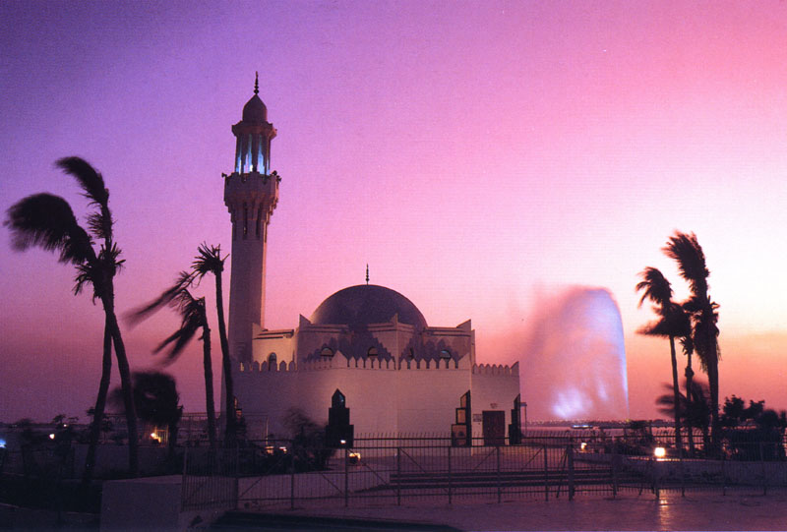
فقه السيرة النبوية
الجزء الأول
الجزء الثاني
الخاتمة

Slide 4

مدخل إلى السيرة
الوحي
الإيذاء على صوره
الدعوة السرية في مكة
الإبتعاد عن ميدان الصراع
عرض النبي نفسه على القبائل
الدعوة العلنية
عودة للبداية

Slide 5

الإذن بالقـــتال

Slide 6
تعريف الجهاد
* لغةً: المشقة.
* شرعاً: بذل الجهد في قتال الكفار وإعلاء كلمة الله، ويـــكون بالنفس والمال أو اللسان والقلب.
* والدليل على أن الجهاد إذناً :
”أذن للذين يقاتلون بأنهم ظلموا وإن الله على نــــــصرهم لقدير“.
صدر هذا الأمر ألا وهو أمر الجهاد لأن المسلمون ظلـــــموا .
ثم أن القتال آن ذاك شرع في المرحله المدنيه وذلك لمناسبة الظروف ولم يشرع في المرحلة المكية.

Slide 7
تشريع الجهاد..
شرع الجهاد في السنة الثانية للهجرة، ولم يشرع في السنة الأولى لأن المسلمين كانوا مشتغلين بـــــتنظيم أحوالهم الدينية والدنيوية.
أهداف الجهاد وغرضه في الإسلام..
يسعى الإسلام إلى الوصول إلى الناس ليـــــــــــــخاطبهم ويدعوهم إلى عبادة الله تعالى,والإيمان به وتتطــــــــــبيق شرعه.
لا يكره الإسلام أحداً على الدخول فيه,بل لابد من قنــاعة الشخص ورضاه قال تعالى : ” لا إكراه في الدين ” .. وذلك بأن يكون مسلماً فهو لا يهاجم الافراد .

Slide 8
يحطم الإسلام الحواجز و الموانع التي تحول بين الإنسان وبين عملية الاختيار .
الإسلام ليس مجرد عقيدة إنما هو منهج .
حكم الجهاد في الإسلام..
فرض كفاية.
فرض عين، في ثلاث حالات:
1-إذا التقى الجيشان وتقابل الصفان تعين الجهاد على من
حضر وحرم عليه الفرار إلا أن يكون لمكيدة أو خدعة حربية أو لأخذ مكان أفضل.

Slide 9
2-إذا هاجم الكفار بلداً من بلاد الإسلام أو نزلوا فيه تعين على أهله قتالهم ودفعهم بما استطاعوا.
3-إذا استنفر ولي الأمر خليفة أو ملكاً أو رئيساً قوماً أو أقواماً لزمهم الخروج وتعين عليهم الجهاد.
قال الله تعالى :”قل للذين كفروا أن ينَتهوا يُغفر لهم ما قد سلف وإن يعودوا فقد مضت سنة الأولين وقاتلوهم حــتى لا تكون فتنةً ويكون الدين كُلُهُ لله فإن انتهوا فإن الله بـما يعملون بصير وإن تولوا فاعلموا أن الله مــــــــولاكم نعم المولى ونعم النصير“...
وتوضح هذه الآية مبررات الجهاد في الاسلام والقيم التي يجب على المسلمين.

Slide 10
أهداف التحركات العسكرية قبل غزوة بدر
استكشاف المنطقة ومعرفة المواقع واكتساب المهارات القتالية.
عقد المعاهدات والتحالفات مع القبائل الصغيرة من حول المدينة لكسبها أو تحييدها في الصراع الذي سيحدث بين المسلمين والمشركين.
*منطقة فلا يجرؤ معتد على التفكير في الاعتداء عليهم أو النيل منهم.

Slide 11
الدروس والعبر
يسعى المسلم في أيجاد كيان الامة وقيام شأنها ببناء الدولة الجامعة لقدرات المؤمنين.
يحافظ المؤمن على دولة الاسلام ويجاهد أعداء الدين ويقف في وجوههم وينزل العقاب بهم.
يعلم المسلم أن الاسلام هو الدين الحق وأن ما عداه سواء كانت أديان قديمة أو اجتهادات بشر فإنها باطل وجاهلية ويجب عليه إزالتها عن طريق الاسلام.

Slide 12
يتحرك المسلم بالاسلام إلى الناس جميعا في كل موقع.
يمارس المؤمن ذكاؤه في ترتيب أمور دينه ويبحث عن
وسائل للدفاع عن دينه.
لا يكره المسلم أحداً على الدخول في الاسلام فلا اكراه في الدين فالله تعالى لا يقبل من الاعمال والاقوال إلا ما كان خالصاً لوجهه الكريم.
عودة للبداية

Slide 13
غزوة بدر الكبرى
أول معركة من معارك الإسلام الفاصلة
سبب الغزوة
كان من عادة قريش أن تذهب بتجارتها إلى الشام لتبيع وتشتري فتمر في ذهابها وإيابها بطريق المدينة، ففي شهر جمادى الثانية من السنة الثانية للهجرة بعثت قريش بأعظم تجارة لها إلى الشام في عير كبيرة ( وهم يسمون الركب الخارج بالتجارة عيرا ) خرج بها أبو سفيان بن حرب في بضعة وثلاثين رجلا من قريش , فلما سمع بهم رسول الله صلى الله عليه وسلم خرج إليهم في مائة وخمسين رجلا من)، باسم المهاجرين باسم واد من ناحية بدر, وتسمى هذه غزوة العشيرة

Slide 14
فالدافع إلى الخروج هو الرغبة في العير لعل الله يغنمهموها وهذا أمر عادي فيما بين المسلمين والمشركين.
فالمسلمون خرجوا من ديارهم فرارا بدينهم وتركوا أموالهم بمكة.
وهذا صهيب عند الهجرة قالوا له بمكة: "جئتنا صعلوكا لا مال لك حتى أثريت والآن تريد أن تخرج بأهلك ومالك" فنزل لهم عن ماله وخرج والرسول صلى الله عليه وسلم يقول: "وهل ترك لنا عقيل من بيت أو ربع"
وخروج المسلمين لأخذ العير أمر عادي وطبيعي في مثل هذه الحالة. لأن الطرفين في حالة حرب منذ أن تآمروا على قتله صلى الله عليه وسلم وخرج ليلا إلى الغار وهاجر إلى المدينة

Slide 15
وحالة الحرب تجيز أخذ مال العدو وليس ذلك غدرا ولا اعتداءا ومعلوم أنه صلى الله عليه وسلم لم يخرج من مكة إلا بعد أن رد الودائع لأهلها وخلف عليا رضي الله عنه لأدائها. وتركه في فراشه وتحت ظلال السيوف لأنها أمانات وودائع. وأفلتت عير قريش من النبي صلى الله عليه وسلم في ذهابها من مكة إلى الشام، فلما قرب رجوعها من الشام إلى مكة بعث رسول الله صلى الله عليه وسلم طلحة بن عبيد الله وسعيد بن زيد إلى الشمال ليقوما باكتشاف خبرها، فوصلا إلى الحوراء ومكثا حتى مر بهما أبو سفيان بالعير، فأسرعا إلى المدينة وأخبرا رسول الله صلى الله عليه وسلم الخبر. وكانت العير تحمل ثروات طائلة لكبار أهل مكة ورؤسائها‏:‏ ألف بعير موقرة بأموال لا تقل عن خمسين ألف دينار ذهبي‏.‏ ولم يكن معها من الحرب إلا نحو أربعين رجلا‏.‏
.

Slide 16
إنها فرصة ذهبية للمسلمين ليصيبوا أهل مكة بضربة اقتصادية قاصمة، تتألم لها قلوبهم على مر العصور، لذلك أعلن رسول الله صلى الله عليه وسلم قائلاً‏:‏ ‏‏
هذه عير قريش فيها أموالهم، فاخرجوا إليها لعل الله ينفلكموها‏)
ولم يعزم على أحد بالخروج، بل ترك الأمر للرغبة المطلقة، لما أنه لم يكن يتوقع عند هذا الانتداب أنه سيصطدم بجيش مكة - بدل العير- هذا الاصطدام العنيف في بدر؛ ولذلك تخلف كثير من الصحابة في المدينة، وهم يحسبون أن مضى رسول الله صلى الله عليه وسلم في هذا الوجه لن يعدو ما ألفوه في السرايا والغزوات الماضية؛ ولذلك لم ينكر على أحد تخلفه في هذه الغزوة‏.‏
مبلغ قوة الجيش الإسلامي وتوزيع القيادات
واستعد رسول الله صلى الله عليه وسلم للخروج ومعه ثلاثمائة وبضعة عشر رجلاً ـ 313، أو 314، أو 317 رجلاً ـ 82 أو 83 أو 86 من المهاجرين و 61 من الأوس و 170 من الخرزج‏.‏ ولم يحتفلوا لهذا الخروج احتفالا بليغا، ولا اتخذوا أهبتهم كاملة، فلم يكن معهم إلا فرس أو فرسان‏:‏ فرس للزبير بن العوام، وفرس للمقداد بن الأسود الكندي، وكان معهم سبعون بعيرا يعتقب الرجلان والثلاثة على بعير واحد، وكان رسول الله صلى الله عليه وسلم وعلي ومرثد بن أبي مرثد الغنوي يعتقبون بعيراً واحد‏.‏
‏‏.

Slide 17
واستخلف على المدينة وعلى الصلاة ابن أم مكتوم، فلما كان بالروحاء رد أبا لبابة ابن عبد المنذر، واستعمله على المدينة‏.
ودفع لواء القيادة العامة إلى مصعب بن عمير القرشي العبدري، وكان هذا اللواء أبيض‏. وقسم جيشه إلى كتيبتين‏:
-كتيبة المهاجرين‏:‏ وأعطى رايتها علي بن أبي طالب، ويقال لها‏:‏ العقاب‏.‏ 1—
2- وكتبية الأنصار‏:‏ وأعطى رايتها سعد بن معاذ‏.‏ ـ وكانت الرايتان سوداوين ـ‏.‏ وجعل على قيادة الميمنة الزبير بن العوام، وعلى الميسرة المقداد بن عمرو- وكانا هما الفارسين الوحيدين في الجيش - كما سبق - وجعل على الساقة قيس بن أبي صعصعة، وظلت القيادة العامة في يده صلى الله عليه وسلم كقائد أعلى للجيش‏.
وسار رسول الله صلى الله عليه وسلم في هذا الجيش غير المتأهب، فخرج من نقب المدينة، ومضى على الطريق الرئيسي المؤدي إلى مكة، حتى بلغ بئر الروحاء، فلما ارتحل منها ترك طريق مكة إلى اليسار، وانحرف ذات اليمين على النازية يريد بدراً فسلك في ناحية منه حتى جزع وادياً يقال له‏:‏ رحقان بين النازية وبين مضيق الصفراء، ثم مر على المضيق ثم انصب منه حتى قرب من الصفراء، ومن هنالك بعث بسبس بن عمرو الجني وعدي بن أبي الزغباء الجهي إلى بدر يتجسسان له أخبار العير‏.
‏
‏ ‏

Slide 18
النذير في مكة
وأما خبر العير فإن أبا سفيان - وهو المسئول عنها - كان على غاية من الحيطة والحذر، فقد كان يعلم أن طريق مكة محفوف بالأخطار، وكان يتحسس الأخبار ويسأل من لقى من الركبان، ولم يلبث أن نقلت إليه استخباراته بأن محمداً صلى الله عليه وسلم قد استنفر أصحابه
ليوقع بالعير، وحينئذ استأجر أبو سفيان ضمضم بن عمرو الغفاري إلى مكة مستصرخاً لقريش بالنفير إلى عيرهم؛ ليمنعوه من محمد صلى الله عليه وسلم وأصحابه، وخرج ضمضم سريعاً حتى أتى مكة، فخرخ ببطن الوادي واقفا على بعيره,وقد جدع أنفه,وشقق قميصه , وهو يقول: يامعشر قريش, اللطيمة اللطيمة أموالكم مع أبي سفيان قد عرض لها

Slide 19
محمد في أصحابه, لا أرى أن تدركوها, الغوث الغوث .
أهل مكة يتجهزون للغزو
فتحفز الناس سراعًا وقالوا‏:‏ أيظن محمد وأصحابه أن تكون كعير ابن الحضرمي‏؟‏ كلا والله ليعلمن غير ذلك، فكانوا بين رجلين‏:‏ إما خارج، وإما باعث مكانه رجلًا، وأوعبوا في الخروج فلم يتخلف من أشرافهم أحد سوى أبي لهب، فإنه عوض عنه رجلًا كان له عليه دين، وحشدوا من حولهم من قبائل العرب، ولم يتخلف عنهم أحد من بطون قريش إلا بني عدى فلم يخرج منهم أحد
قوام الجيش المكي
وكان قوام هذا الجيش نحو ألف وثلاثمائة مقاتل في بداية سيره، وكان معه مائة فرس وستمائة دِرْع، وجمال كثيرة لا يعرف عددها بالضبط، وكان قائده العام أبا جهل ابن هشام، وكان القائمون بتموينه تسعة رجال من أشراف قريش، فكانوا ينحرون يومًا تسعًا ويومًا عشرًا من الإبل‏.‏

Slide 20
مشكلة قبائل بني بكر ولما أجمع هذا الجيش على المسير ذكرت قريش ما كان بينها وبين بني بكر من العداوة والحرب، فخافوا أن تضربهم هذه القبائل من الخلف، فيكونوا بين نارين، فكاد ذلك يثنيهم، ولكن حينئذ تبدى لهم إبليس في صورة سُرَاقة بن مالك بن جُعْشُم المدلجى ـ سيد بني كنانة ـ فقال لهم‏:‏ أنا لكم جار من أن تأتيكم كنانة من خلفكم بشيء تكرهونه‏.‏
جيش مكة يتحرك وحينئذ خرجوا من ديارهم، كما قال الله‏:‏ ‏{‏بَطَرًا وَرِئَاء النَّاسِ وَيَصُدُّونَ عَن سَبِيلِ اللهِ‏}‏ ‏[‏الأنفال‏:‏47‏]‏، وأقبلوا ـ كما قال رسول الله صلى الله عليه وسلم ـ بحدهم وحديدهم يحادون الله ويحادون رسوله ‏{‏وَغَدَوْا عَلَى حَرْدٍ قَادِرِينَ‏}‏ ‏[‏ القلم‏:‏25‏]‏، ‏]‏، وعلى حمية وغضب وحقد على رسول الله صلى الله عليه وسلم وأصحابه؛ لجرأة هؤلاء على قوافلهم‏.‏

Slide 21
العير تفلت
وكان من قصة أبي سفيان أنه كان يسير على الطريق الرئيسى، ولكنه لم يزل حذرًا متيقظًا، وضاعف حركاته الاستكشافية، ولما اقترب من بدر تقدم عيره حتى لقى مَجْدِىَّ بن عمرو، وسأله عن جيش المدينة، فقال‏:‏ ما رأيت أحدًا أنكره إلا إني قد رأيت راكبين قد أناخا إلى هذا التل، ثم استقيا في شن لهما، ثم انطلقا، فبادر أبو سفيان إلى مناخهما، فأخذ من أبعار بعيرهما، ففته فإذا فيه النوى، فقال‏:‏ هذه والله علائف يثرب، فرجع إلى عيره سريعًا، وضرب وجهها محولًا اتجاهها نحو الساحل غربًا، تاركًا الطريق الرئيسى الذي يمر ببدر على اليسار، وبهذا نجا بالقافلة من الوقوع في قبضة جيش المدينة، وأرسل رسالته إلى جيش مكة التي تلقاها في الجحفة‏.‏

Slide 22
موقف الجيش الإسلامي في ضيق وحرج
أما استخبارات جيش المدينة فقد نقلت إلى رسول الله صلى الله عليه وسلم ـ وهو لا يزال في الطريق بوادي ذَفِرَان ـ خبر العير والنفير، وتأكد لديه بعد التدبر في تلك الأخبار أنه لم يبق مجال لاجتناب اللقاء الدامي، وأنه لا بد من إقدام يبني على الشجاعة والبسالة، والجراءة، والجسارة، فمما لا شك فيه أنه لو ترك جيش مكة يجوس خلال تلك المنطقة يكون ذلك تدعيمًا لمكانة قريش العسكرية، وامتدادًا لسلطانها السياسي، وإضعافًا لكلمة المسلمين وتوهينًا لها،بل ربما تبقى الحركة الإسلامية بعد ذلك جسدًا لا روح فيه، ويجرؤ على الشر كل من فيه حقد أو غيظ على الإسلام في هذه المنطقة‏.‏

Slide 23
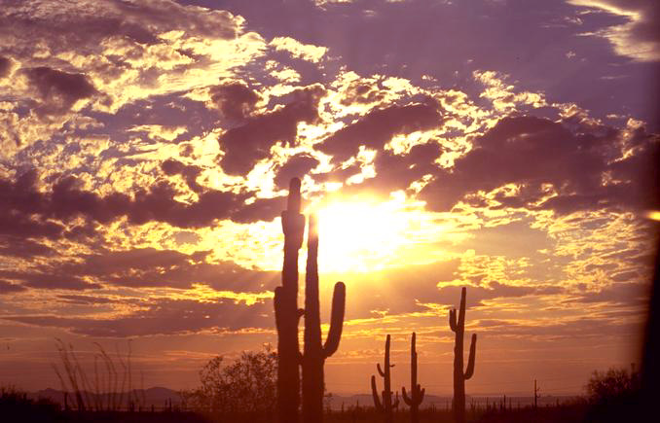
غزوة بني قينقاع

Slide 24
تاريخها: 15 شوال 2 هـ مكانها: المدينة المنورة،منازل بني قينقاع في جنوب شرق المدينة في منطقة العوالي حالياً وتسمى العالية وهي تبعد 3 كلم عن المسجد النبوي تقريباً.

Slide 25
بنو قينقاع هم إحدى طوائف اليهود الثلاث الذين كانوا نزلوا المدينة النبوية قبل الإسلام بزمن طويل فراراً من اضطهاد الروم لهم وانتظاراً للبنوة المحمدية المبشر بها في التوراة والإنجيل ، ولما حل النبى صلى الله عليه وسلم بالمدينة مهاجراً السنة الأولى من الهجرة عاهدهم معاهدة سلم وحسن جوار وقد تقدمت وثيقتها تحمل نصوص موادها .
بني قينقاع
من هم:

Slide 26
وقد نافق كثير من أحبارهم ووالوا المشركين في الخفاء وكانوا يتربصون بالنبى صلى
الله عليه وسلم وأصحابه الدوائر ، ولما خرج النبي صلى الله عليه وسلم إلى بدر فرحوا ظناً منهم أن المسلمين سيهزمون ، وتخضد شوكتهم ، ويأفل نجم قوتهم ، ولما كان النصر للمسلمين والهزيمة للمشركين ، شرقوا بريقهم ، وكثروا عن أنيابهم ، وقالوا قالة السوء.
سبب الغزوة:

Slide 27
فما كان من الحبيب محمد صلى الله عليه وسلم إلا أن جمعهم في سوق بنى قينقاع ، وقال لهم في جملة ما قال : احذروا ما نزل بقريش وسالموا فإنكم قد عرفتم أني نبي مرسل ) فقالوا - في وقاحة - يا محمد لا يغرنك أنك لقيت قوماً لا علم لهم بالحرب فأصبت منهم فرصة ، إنا والله لئن حاربتنا لتعلمن انا نحن الناس ونزل رداً على مقالتهم وتهديدهم من سورة آل عمران قوله تعالي ( قل للذين كفروا ستغلبون وتحشرون إلى جهنم وبئس المهاد قد كان لكم آية في فئتين التقتا فئة تقاتل في سبيل الله وأخرى كافرة يرونهم مثليهم رأي العين والله يؤيد بنصره (من يشاء إن في ذلك لعبرة لأولي الأبصار

Slide 28
جاءت امرأة مسلمة بجلب لها فباعته بالسوق ، ومالت إلى صائغ يهودي لتشترى منه مصاغاً فجلست وحوله يهود فعابوا عليها لستر وجهها ،وطالبوها بكشف وجهها ، فأبت ذلك حفاظاً على عفتها ،وصيانة لشرفها ،ومن أن تبذل وجهها ينظر إليها غير محارمها ،
وذكروا سبباً آخر:

Slide 29
فما كان من أحد أولئك اليهود عليهم لعائن الله إلا أن غافلها وربط طرف درعها من أسفله بطرف خمارها ، فلما قامت انكشفت عورتها فصاحت واستغاثت فسمعها رجل مسلم فهب إليها فرأى ما بها فضرب اليهودي ضربة قتله بها ، وقام يهود فاشتدوا على المسلم فقتلوه فمات شهيداً رضى الله عنه وأرضاه هب رجال من المسلمين للحادث فاقتتلوا مع اليهود ووقع الشر بينهم وبين اليهود.

Slide 30
وبهذا نقض يهود بني قينقاع عهدهم ، وطرحوا معاهدتهم فنزلوا حصونهم فتحصنوا بها
ثم حاصرهم النبي -صلى الله عليه وسلم-خمس عشرة ليلة حتى نزلوا على حكم الله ورسوله
صلى الله عليه وسلم- فاستشار الرسول- صلى الله
عليه وسلم- كبار أصحابه رضوان الله عليهم فأشاروا بقتلهم، وكان لهم حليفان: عبدالله بن أبي المنافق، وعبادة بن الصامت.
*حصار بني قينقاع

Slide 31
فأما عبادة بن الصامت فقال: يا رسول الله أتولى الله ورسوله والمؤمنين ،وأبرأ من حلف هؤلاء الكفار
وولايتهم وأما ابن أبي المنافق فقال:يا محمد أحسن في موالي. فأعرض عنه الرسول -صلى الله عليه وسلم-،
ثم كرر مقالته والرسول -صلى الله عليه وسلم يعرض عنه ومازال يلح على الرسول -صلى الله عليه وسلم- ويقول :إني أخشى الدوائر، حتى قبل شفاعته فيهم -
على أن يخرجوا من المدينة ولهم النساء والذرية
، وللمسلمين الأموال.

Slide 32
ووكل الرسول صلى الله عليه وسلم عبادة بن الصامت بإجلائهم و أمهلهم ثلاث ليال فذهبوا إلى أذرعات على حدود الشام ، وبذلك أزاح الله سبحانه و تعالى عن المسلمين شر شوكة من الشوكات اليهودية الثلاث التي كانت في ظهورهم آنذاك،

Slide 33
وفي شأن ابن أبي وموالاته لهم، وعبادة بن الصامت وبراءته منهم أنزل الله آيات كريمة، لتكون درساً للمسلمين يعلمهم من يوالون، ومن لا يوالون. فقال سبحانه( ياايها الذين آمنوا لا تتخذوا اليهود والنصارى أولياء بعضهم اولياء بعض ومن يتولهم منكم فإنه منهم إن الله لا يهدى القوم الظالمين ، فترى الذين في قلوبهم مرض يسارعون فيهم يقولون نخشى أن تصيبنا دائرة فعسى الله أن يأتي بالفتح أو أمر من عنده فيصبحوا على ما (اسروا في أنفسهم نادمين

Slide 34
كان كعب بن الأشرف شديد العداوة للإسلام ورسوله-صلى الله عليه وسلم-،ولما هزم المشركون ببدر قال لئن كان محمد أصاب هؤلاء القوم لبطن الأرض خير من ظهرها، ثم خرج إلى مكة يندب من مات، ويحرض على رسول الله -صلى الله عليه وسلم- والمسلمين، ولما عاد إلى المدينة صار يشبب بنساء المسلمين، ويقذع في هجاء النبي-صلى الله عليه وسلم- وأصحابه، فقال رسول الله-صلى الله عليه وسلم-:( من لكعب (بن الأشرف فإنه أذى الله ورسوله
قتل كعب بن الأشرف

Slide 35
فقام محمد بن مسلمة الأنصاري الأوسي،وانضم إليه نفر من قومه،منهم أبونائلة وكان أخا كعب من الرضاعة،وعبادة بن بشر بن وقش، والحارث بن أوس فاجتمعوا فيما بينهم كي يحكموا الخطة لاغتيال عدو الله كعب.وبعدما قتلوه، أتوا النبي-صلى الله عليه وسلم- فأخبروه وبذلك أراحوا المسلمين من هذا الشر المستطير،وكان قتله في ربيع الأول من السنة الثالثة كما ذكره ابن سعد في طبقاته.

Slide 36
أولاً:يحقد اليهود على المسلمين والإسلام،فهم يمارسون كل وسيلة من وسائل الغدر بالمسلمين.
ثانياً:ينشر اليهود الفساد والإفساد وخاصة في مجال المرأة،فهم دعاة التبرج والسفور والإباحة وتحطيم قيم وأخلاقيات المرأة إلى يومنا هذا.
الدروس و العبر

Slide 37
ثالثاً:يوالي المنافقون اليهود ويدافعون عنهم ويقدمون إلى غيرهم بأنهم دعاة السلام ومصدر الخير الاقتصادي والسياسي والعسكري وكذلك يفعلون.
رابعاً:يبرأ المؤمن من موالاة أعداء الله تعالى،وخاصة اليهود والنصارى فلا يحبهم ولا يكرمهم ولا ينصرهم ممتثلاً لقول ربه تعالى (لا يتخذ المؤمنون الكافرين أولياء من دون المؤمنين ومن يفعل ذلك فليس من الله في شيء إلا أن تتقوا منهم تُقاة ويُحَذرُكُمُ الله نفسه وإلى الله المصير)

Slide 38
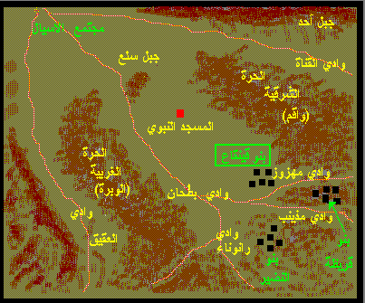
عودة للبداية

Slide 39
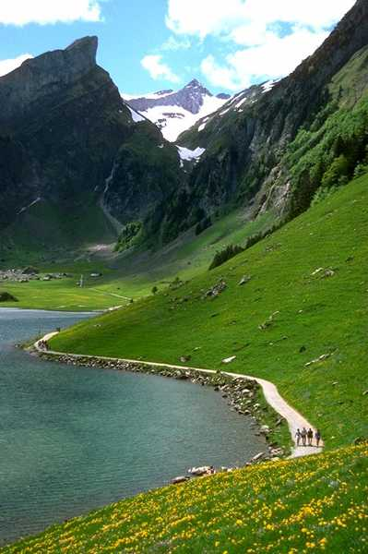
معا على الدرب
ولا تنسونا من صالح دعائكم

